Slide 1
Школьный дневник

Slide 2
Разработчики
Денис
Захар
Виктор

Slide 3
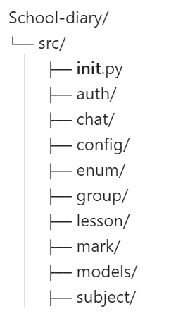
Структура проекта

Slide 4
Описание
Admin_panel админ панель для изменения роли пользователей
Auth модуль для регистрации, авторизации и работы с пользователями
Chat модуль для работы с чатами пользователей (создание чатов, просмотр чатов)
Group модуль для работы с группами (создание, изменение, удаление группы, добавление в группу, удаление из группы)
Lesson модуль для работы с уроками (создание, изменение, удаление, получение уроков по id группы)

Slide 5
Описание
Marks модуль для работы с оценками (выставление оценок организовано через вебсокеты для быстрой предачи данных, получение оценок по id группы, пользователя, предмета)
Subject модуль для работы с предметами (создание, изменение, удаление, получение всех предметов, получение предмета по id, получение групп у которых ведётся предмет)
Enum роли пользователей
Models модели базы данных

Slide 6
Дизайн сайта

Slide 7
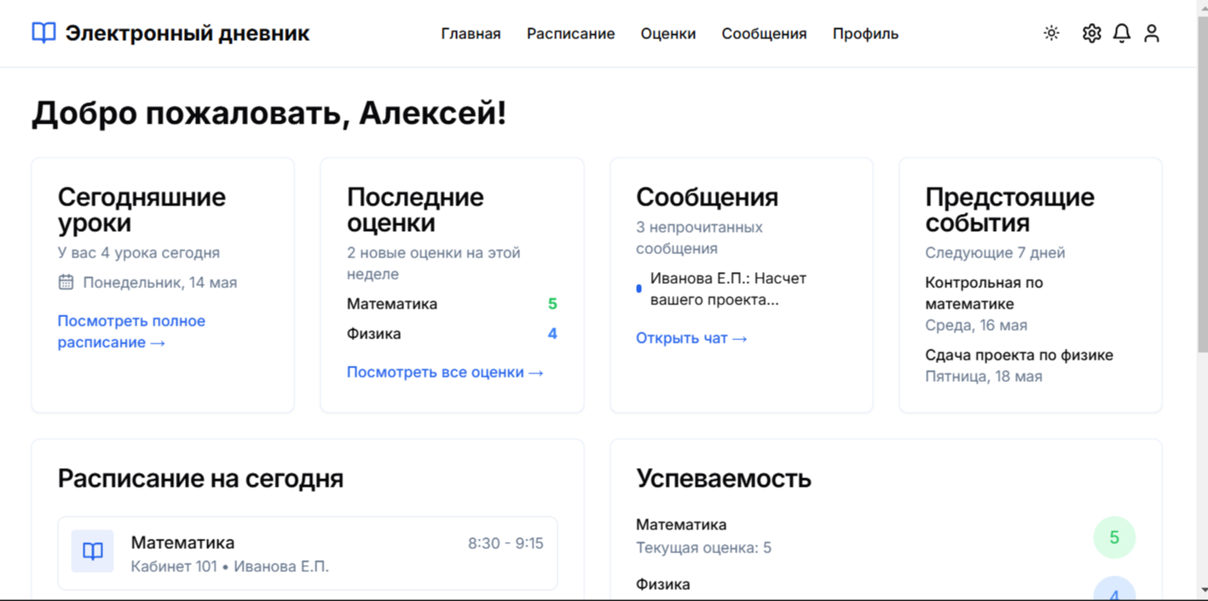
Главная страница

Slide 8
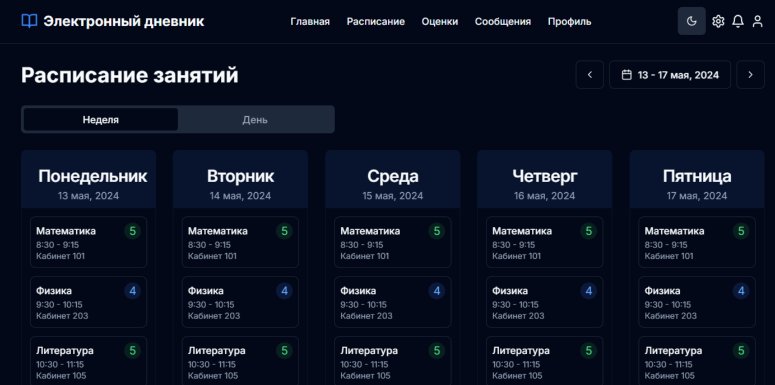
Расписание

Slide 9
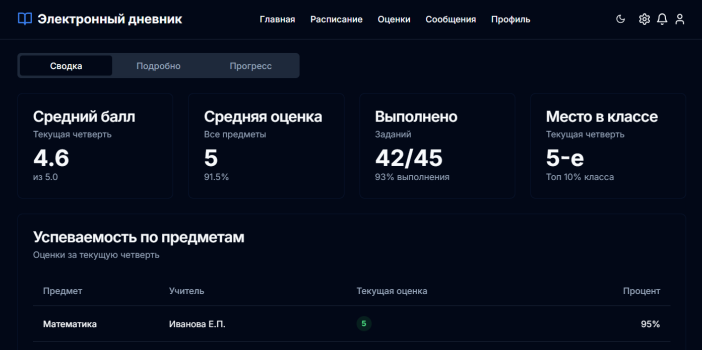
Страница с оценками

Slide 10
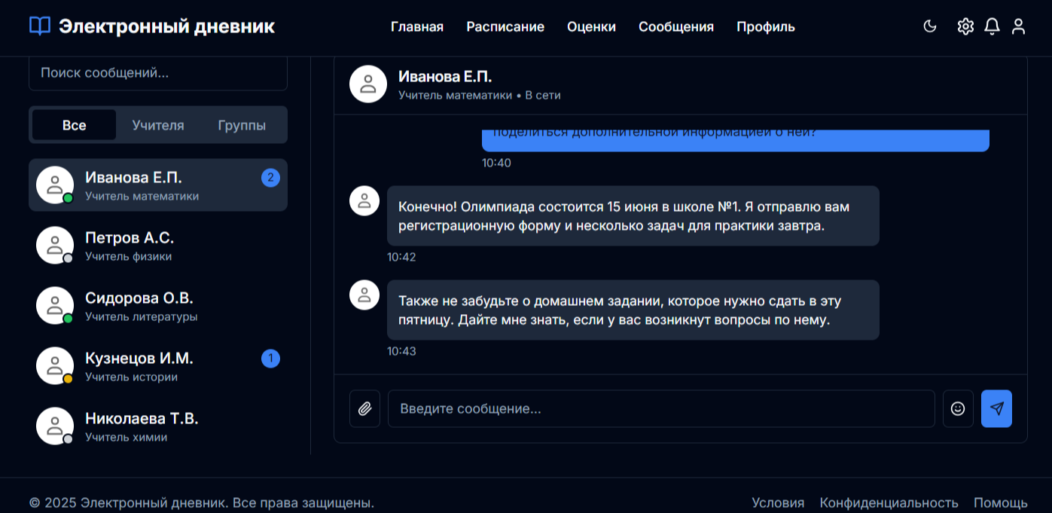
Чаты

Slide 11
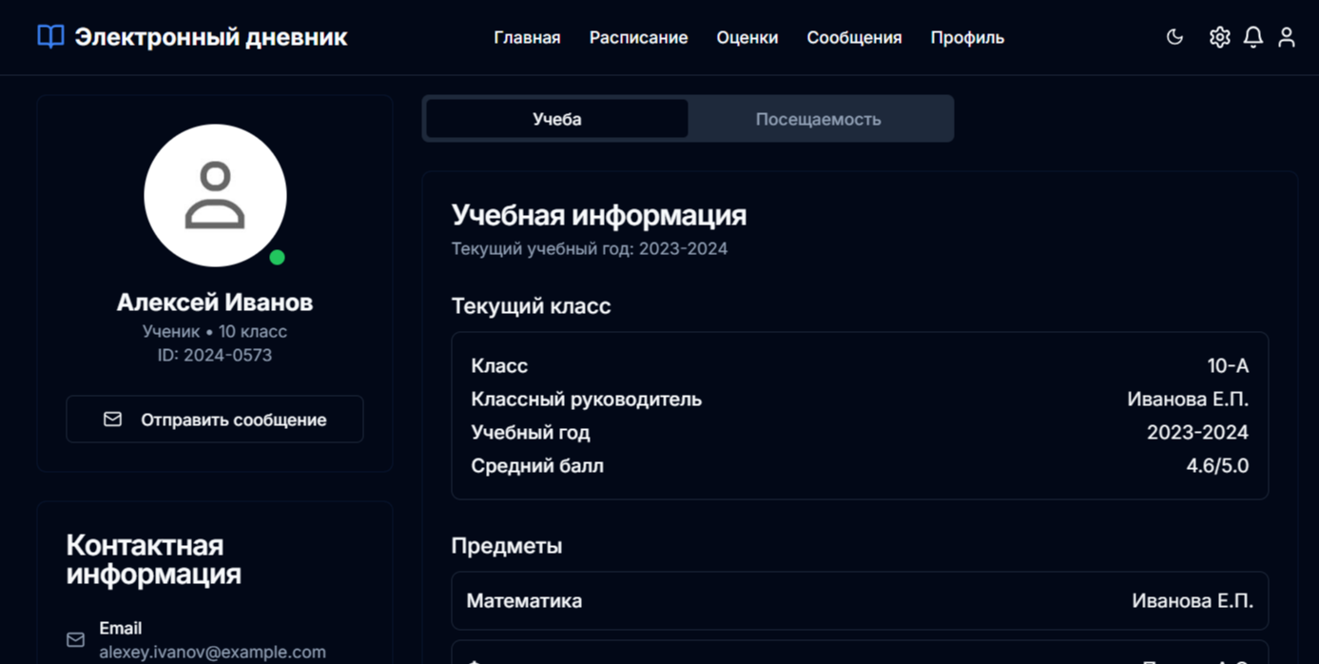
Профиль

